Slide 1
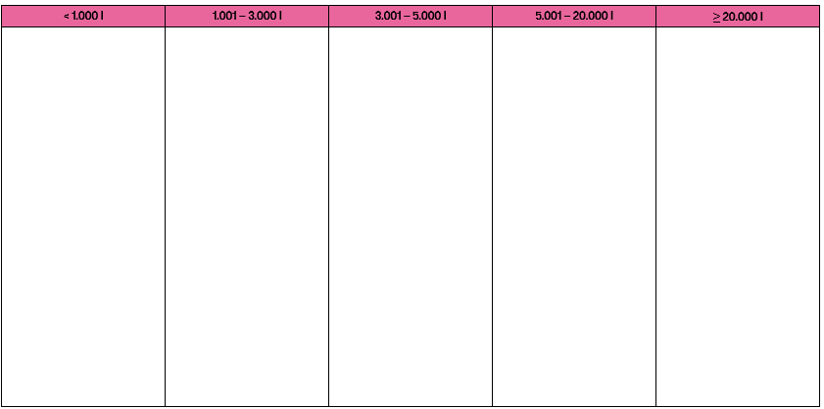
Notes:
< 1.000 l: Tomaten (110 l), Karotten (130 l), Kartoffeln (210 l), Salat (240 l), Erdbeeren (280 l), Zwiebeln (280 l), Gurken (350 l), Zitrone (360 l), Milch (600 l), Apfel (700 l), Mais (900 l), Pfirsiche (910 l), Bananen (940 l)
1.001-3.000 l: Weizen (1.410 l), Spargel (1.470 l), Avocado (1.500 l), Sojabohnen (2.050 l), Kokosnuss (2.500 l)
3.001-5.000 l: Eier (3.300 l), Reis (roh) (3.470 l), Geflügel (4.000 l), Schweinefleisch (4.730 l)
5.001-20.000 l: Nüsse (5.000 l), Rindfleisch (15.490 l)
>= 20.000 l: Röstkaffee (21.000 l), Kakao (27.000 l)
Quelle: Warenvergleich.de (2018). Bis zu 27.000 l Wasser pro Kilo: Diese Lebensmittel verbrauchen am meisten Wasser in der Herstellung. Abgerufen am 15. August 2023, von https://www.analyticjournal.de/firmen-pdfs-bilder-etc/yumda/Warenvergleich-Juni%202018/pi-04-2018-wasserverbrauch-lebensmittel.pdf

Slide 2
Im Vergleich dazu...
Äpfel | 700 l
Salat | 240 l

